Slide 1
Planiranje proračuna prema učinku u zemljama OECD-a 2018.
Wojciech Zieliński
viši savjetnik za politiku
OECD/vlada
Minsk, 4. srpnja 2019.

Slide 2
Struktura prezentacije
Kratki prikaz ankete o planiranju proračuna prema učinku
OECD-ove dobre prakse za planiranje proračuna prema učinku
Razvoj ključnih pokazatelja učinka (KPI)

Slide 3
Anketa OECD-a o planiranju proračuna prema učinku za 2018.
Peta anketa OECD-a o planiranju proračuna prema učinku (PPU)
Obuhvat:
45 pitanja na temu
planiranja proračuna prema učinku
dubinskih analiza rashoda
evaluacije
Ispitanici većinom iz središnjih proračunskih tijela (CBA)
Broj dobivenih odgovora: 33 zemlje (od 35)
svi podaci za 2018. u ovoj prezentaciji prikupljeni su iz
Ankete OECD-a o planiranju proračuna prema učinku za 2018.

Slide 4
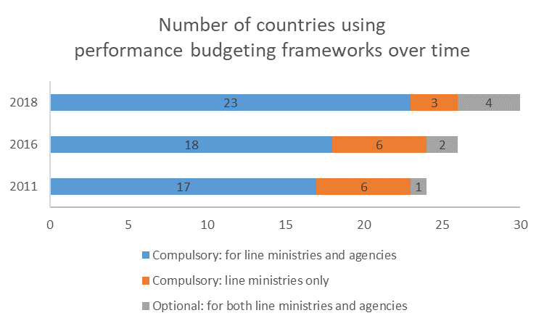
Anketa o planiranju proračuna prema učinku Upotreba okvira učinka s vremenom je sve češća i postaje normom u svim zemljama OECD-a
Broj zemalja koje upotrebljavaju okvire planiranja proračuna prema učinku
Obvezno za resorna ministarstva i agencije
Obvezno samo za resorna ministarstva
Neobvezno za resorna ministarstva i agencije

Slide 5
Anketa o planiranju proračuna prema učinku Kakva vrsta planiranja proračuna prema učinku?
Prezentacijski pristup
(10)
Pristup učinka rukovodstva
(8)
Pristup temeljen na
informacijama o učinku
(12)

Slide 6
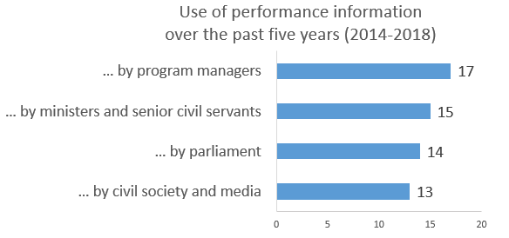
Anketa o planiranju proračuna prema učinku U proteklih 5 godina zapažena je sve veća upotreba informacija o učinku među širokim spektrom dionika
Upotreba informacija o učinku tijekom proteklih pet godina (2014. – 2018.)
voditelji programa
ministri i viši javni službenici
parlament
civilno društvo i mediji
Broj zemalja
Broj zemalja

Slide 7
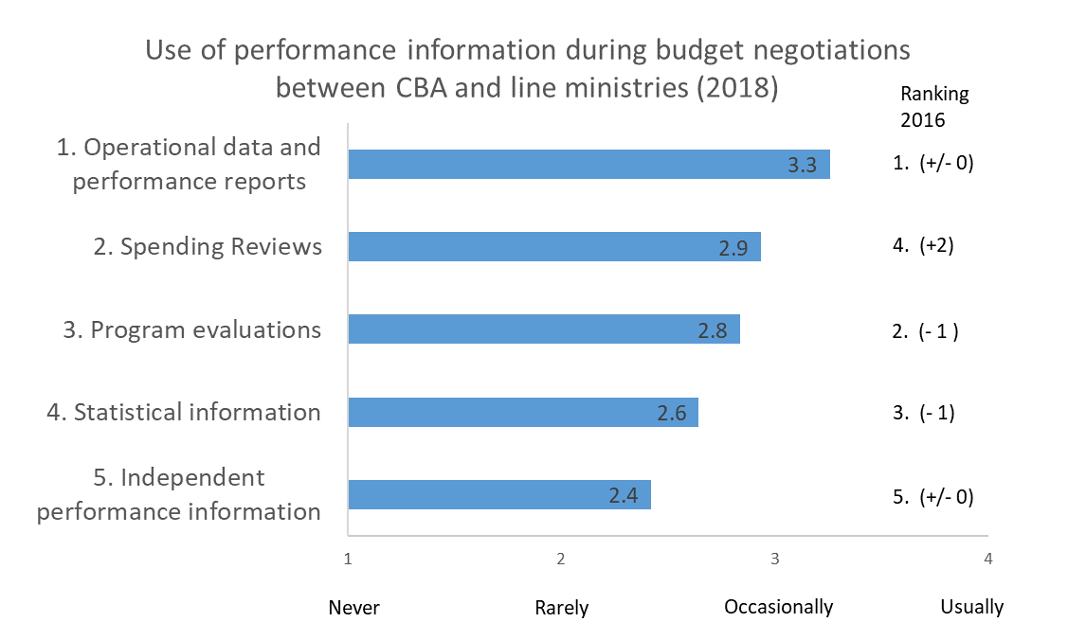
Anketa o planiranju proračuna prema učinku Informacije iz dubinskih analiza rashoda postaju sve važnije i sve se više upotrebljavaju u proračunskim pregovorima
Upotreba informacija o učinku tijekom proračunskih pregovora između CBA-a i resornih ministarstava (2018.)
Položaj na ljestvici 2016.
1. Podaci o poslovanju i izvješća o učinku
2. Dubinske analize rashoda
3. Evaluacije programa
4. Statistički podaci
5. Neovisni podaci o učinku
Nikad
Rijetko
Ponekad
Najčešće

Slide 8
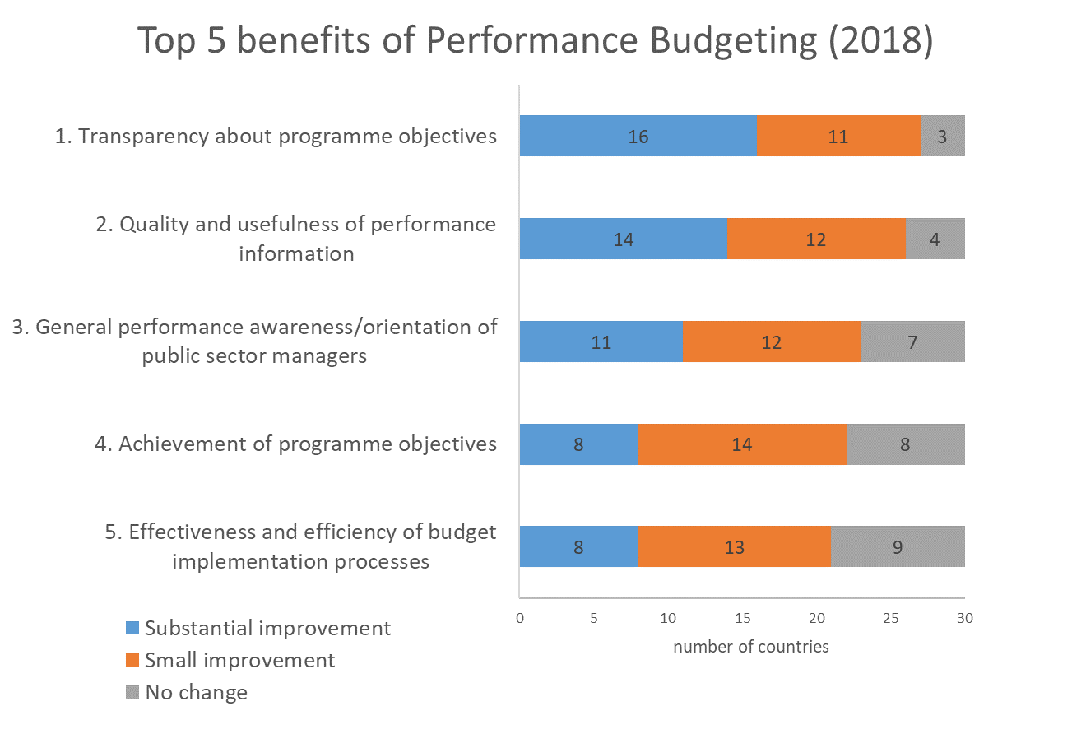
Anketa o planiranju proračuna prema učinku Najveća korist jest veća transparentnost ciljeva i kvaliteta te korisnost informacija o učinku
Pet glavnih koristi od planiranja proračuna prema učinku (2018.)
1. Transparentnost ciljeva programa
2. Kvaliteta i korisnost informacija o učinku
3. Osviještenost o učinku / usmjerenost upravitelja javnog sektora na učinak
4. Ostvarenje ciljeva programa
5. Učinkovitost i efikasnost postupka izvršenja proračuna
Značajan napredak
Mali napredak
Nema promjena
Broj zemalja

Slide 9
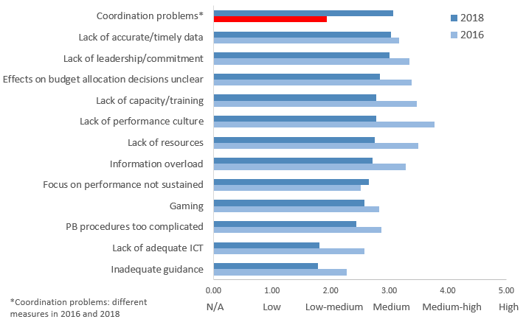
Anketa o planiranju proračuna prema učinku Koordinacija je i dalje najveći izazov
Glavni izazovi za provedbu planiranja proračuna prema učinku (2018.)
Glavni izazovi za provedbu planiranja proračuna prema učinku (2018.)
Problemi u koordinaciji*
Nedostatak točnih/pravovremenih podataka
Nedostatak rukovodstva/posvećenosti
Učinci na odluke o proračunskim alokacijama nejasni
Nedostatak kapaciteta/obuke
Nedostatak kulture planiranja prema učinku
Nedostatak resursa
Previše informacija
Nije zadržana usmjerenost na učinak
Manipulacija podacima
Postupci PPU-a pretjerano komplicirani
Nedostatak odgovarajućeg IKT-a
Neadekvatne smjernice
*Problemi u koordinaciji: različite mjere 2016. i 2018.
Nije primjenjivo
Nisko
Srednje nisko
Srednje
Srednje visoko
Visoko

Slide 10
Dobre prakse planiranja proračuna prema učinku Kontekst II.: OECD-ov okvir modernog planiranja proračuna
Planiranje proračuna u okviru fiskalnih ciljeva
Usklađenost sa srednjoročnim strateškim planovima i prioritetima
Učinak, evaluacija i vrijednost za uložen novac
Kvaliteta, integritet i neovisna revizija
Transparentnost, otvorenost i dostupnost
Participativna, uključiva i realna rasprava
Fiskalni rizici i održivost
Okvir planiranja kapitalnog proračuna
Sveobuhvatno proračunsko računovodstvo
Učinkovito izvršenje proračuna
Učinak, evaluacija i vrijednost za uložen novac

Slide 11
Dobre prakse planiranja proračuna prema učinku
Razlozi i ciljevi planiranja proračuna prema učinku jasno su dokumentirani i odražavaju interese ključnih dionika.
Planiranjem proračuna prema učinku usklađuju se rashodi sa strateškim ciljevima i prioritetima vlade.
Planiranje proračuna prema učinku uključuje fleksibilnost za obavljanje raznovrsnih državnih aktivnosti i upravljanje složenim odnosima između ulaznih podataka i krajnjih rezultata.
Vlada ulaže u ljudske resurse, podatke i drugu infrastrukturu potrebnu za planiranje proračuna prema učinku.

Slide 12
Dobre prakse planiranja proračuna prema učinku
Planiranje proračuna prema učinku omogućava sustavni nadzor koje provode zakonodavna vlast i civilno društvo, podupirući na taj način usmjerenost vlade na učinak i odgovornost.
Planiranje proračuna prema učinku nadopunjuje druge alate izrađene za unaprjeđenje usmjerenosti na učinak, uključujući evaluaciju programa i dubinske analize rashoda.
Poticaji povezani sa sustavom planiranja proračuna prema učinku potiču ponašanje i učenje usmjerene na učinak.

Slide 13
Razvoj KPI-jeva Dileme
Broj i vrsta KPI-jeva – kolika je razina detalja potrebna?
Institucionalno uređenje i postupci za razvoj KPI-jeva te postavljanje ciljeva
Standardi kvalitete za izradu pokazatelja
Mjerenje horizontalnih/međusektorskih problema
Praćenje učinka
Odgovornost za ostvarenje postavljenih ciljeva

Slide 14
Broj i vrsta KPI-jeva – kolika je razina detalja potrebna? Najviše se upotrebljavaju KPI-jevi povezani s izlaznim rezultatima ili aktivnostima kao

Slide 15
Razvoj KPI-jeva Dileme
Broj i vrsta KPI-jeva – kolika je razina detalja potrebna?
Institucionalno uređenje i postupci za razvoj KPI-jeva te postavljanje ciljeva
Standardi kvalitete za izradu pokazatelja
Mjerenje horizontalnih/međusektorskih problema
Praćenje učinka
Odgovornost za ostvarenje postavljenih ciljeva

Slide 16
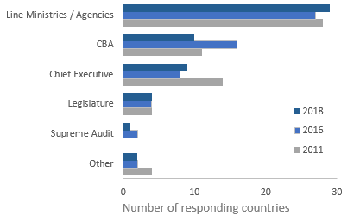
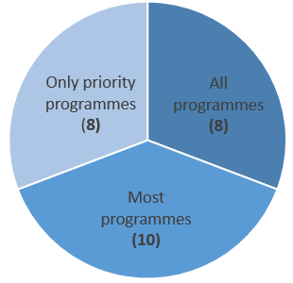
Anketa o planiranju proračuna prema učinku Ciljeve u pravilu postavljaju resorna ministarstva, a obuhvat varira
Odgovornost za
postavljanje ciljeva (2018.)
Obuhvat ciljeva učinka (2018.)
Resorna ministarstva / agencije
Središnje proračunsko tijelo
Izvršni direktor
Samo prioritetni programi (8)
Svi
programi (8)
Zakonodavno tijelo
Vrhovna revizijska institucija
Drugo
Većina
programa (10)
Broj država sudionica

Slide 17
Razvoj KPI-jeva Dileme
Broj i vrsta KPI-jeva – kolika je razina detalja potrebna?
Institucionalno uređenje i postupci za razvoj KPI-jeva te postavljanje ciljeva
Standardi kvalitete za izradu pokazatelja
Mjerenje horizontalnih/međusektorskih problema
Praćenje učinka
Odgovornost za ostvarenje postavljenih ciljeva

Slide 18
Standardi kvalitete za izradu pokazatelja Mnoge zemlje OECD-a ne primjenjuju standarde kvalitete utvrđene na središnjoj razini

Slide 19
Kriteriji kvalitete važni su za razvoj pokazatelja Usklađenost sa strategijama važnija je od uspoređivanja

Slide 20
Razvoj KPI-jeva Dileme
Broj i vrsta KPI-jeva – kolika je razina detalja potrebna?
Institucionalno uređenje i postupci za razvoj KPI-jeva te postavljanje ciljeva
Standardi kvalitete za izradu pokazatelja
Mjerenje horizontalnih/međusektorskih problema
Praćenje učinka
Odgovornost za ostvarenje postavljenih ciljeva

Slide 21
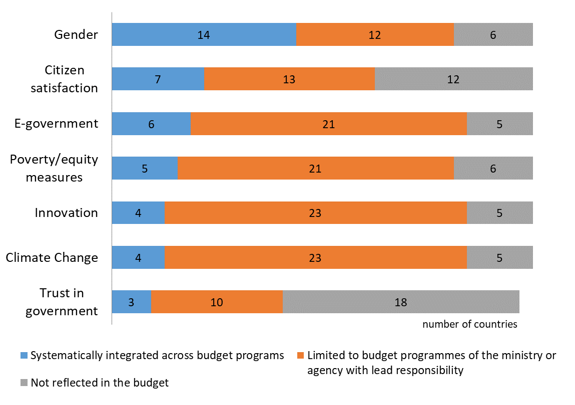
Planiranje proračuna prema učinku Rodna osjetljivost jedan je od tematskih ciljeva koji se najčešće sustavno integrira u okvire učinka
Pokazatelji međusektorskih ili tematskih ciljeva u proračunu (2018.)
Rod
Zadovoljstvo građana
E-uprava
Mjere za siromaštvo/jednakost
Inovacije
Klimatske promjene
Povjerenje u vladu
Broj zemalja
Sustavno integrirani u svim proračunskim programima
Ograničeni na proračunske programe odgovornog ministarstva ili agencije
Ne odražavaju se u proračunu

Slide 22
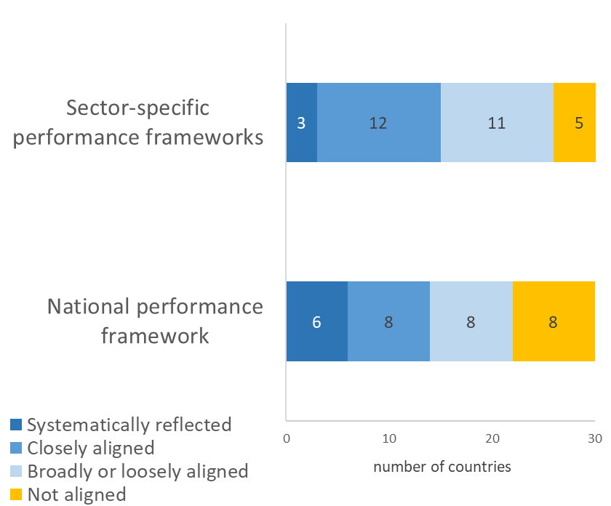
Anketa o planiranju proračuna prema učinku Ciljevi održivog razvoja još se ne uključuju sustavno u okvire učinka
Odražavanje ciljeva održivog razvoja i pokazatelja u nacionalnim okvirima (2018.)
Okviri za učinak na razini konkretnih sektora
Nacionalni okviri za učinak
Sustavno se odražavaju U velikoj mjeri usklađeni
Djelomično ili slabo usklađeni Nisu usklađeni
Broj zemalja

Slide 23
Razvoj KPI-jeva Dileme
Broj i vrsta KPI-jeva – kolika je razina detalja potrebna?
Institucionalno uređenje i postupci za razvoj KPI-jeva te postavljanje ciljeva
Standardi kvalitete za izradu pokazatelja
Mjerenje horizontalnih/međusektorskih problema
Praćenje učinka
Odgovornost za ostvarenje postavljenih ciljeva

Slide 24
HVALA!

